Slide 1

Flask實作教學
購物網站

Slide 2
目錄
(零)
前置作業
(一)
頁面繼承網站主頁實作
(二 )
註冊頁面實作
(三 )
登入登出實作
(四 )
更改密碼實作
(五 )
購物車實作
(六)
商品搜尋實作

Slide 3
(零)
前置作業

Slide 4
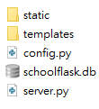
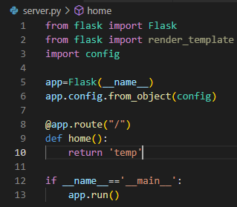


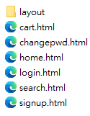


(零)
前置作業
先來做一些前置作業
server.py與config.py內容
不懂可以看flask基本教學的ppt
新增一個資料夾，
裡面新增這些檔案和資料夾
static資料夾中新增這些資料夾
img資料夾中新增這些資料夾
這是暫時的，等下會改掉
templates資料夾中，
新增這些檔案和資料夾
layout資料夾中新增這些檔案

Slide 5
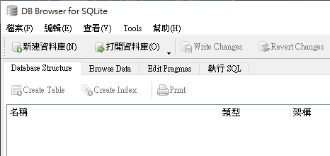
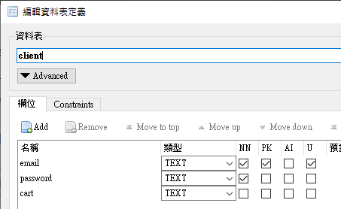
(零)
前置作業
檔案建立好後我們來建立資料庫
本教學使用SQLite，先至sqlitebrowser.org載點下載資料庫工具
可依個人情況選擇要下載哪一種
好了之後執行我們的資料庫工具
點擊「打開資料庫」開啟我們專案的schoolflask.db
點擊「Create Table」建立資料表
資料表命名client
點擊Add新增欄位 email,password,cart 都是TEXT(文字)類型
NN:not null(不能為空)
PK:primary key(主鍵)
AI:autoincrement(自動遞增)
U:unique (不得與其他資料重複)

Slide 6
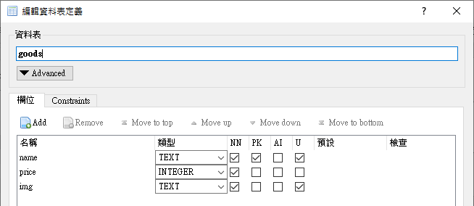
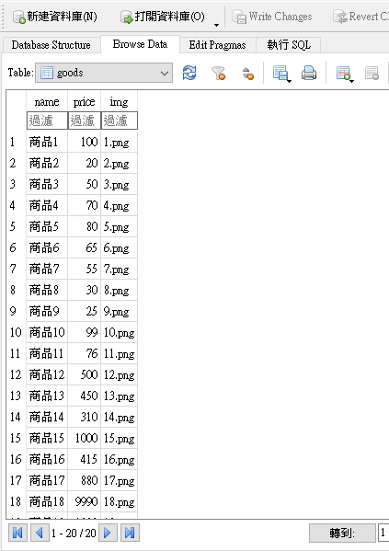
(零)
前置作業
2.建好資料表後切到Browse Data
1.再建立一個goods資料表
3.切到goods
4.按下這個開始一筆筆新增商品
商品名稱
商品價格
商品圖片檔名
5.新增完資料記得按下write changes

Slide 7
(一)
頁面繼承網站主頁實作

Slide 8
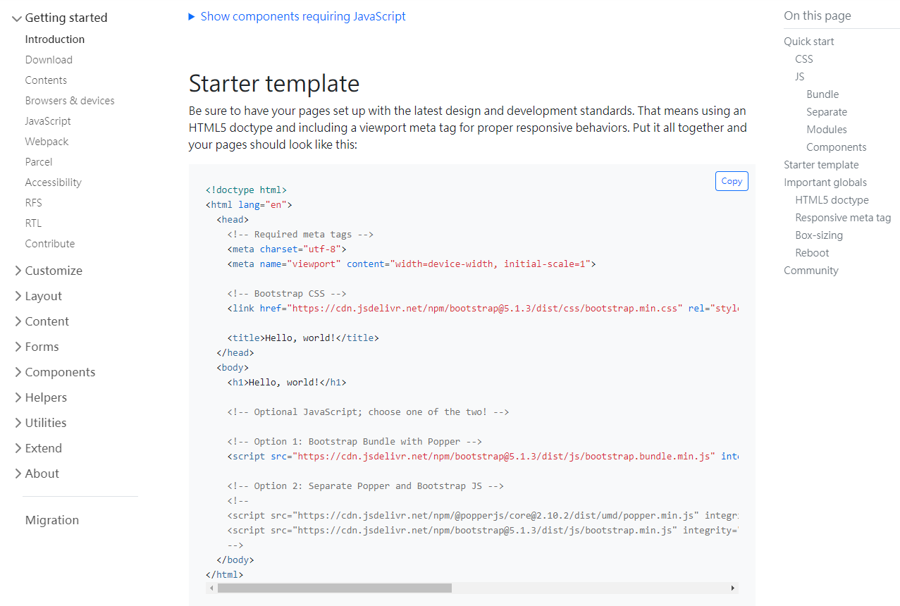
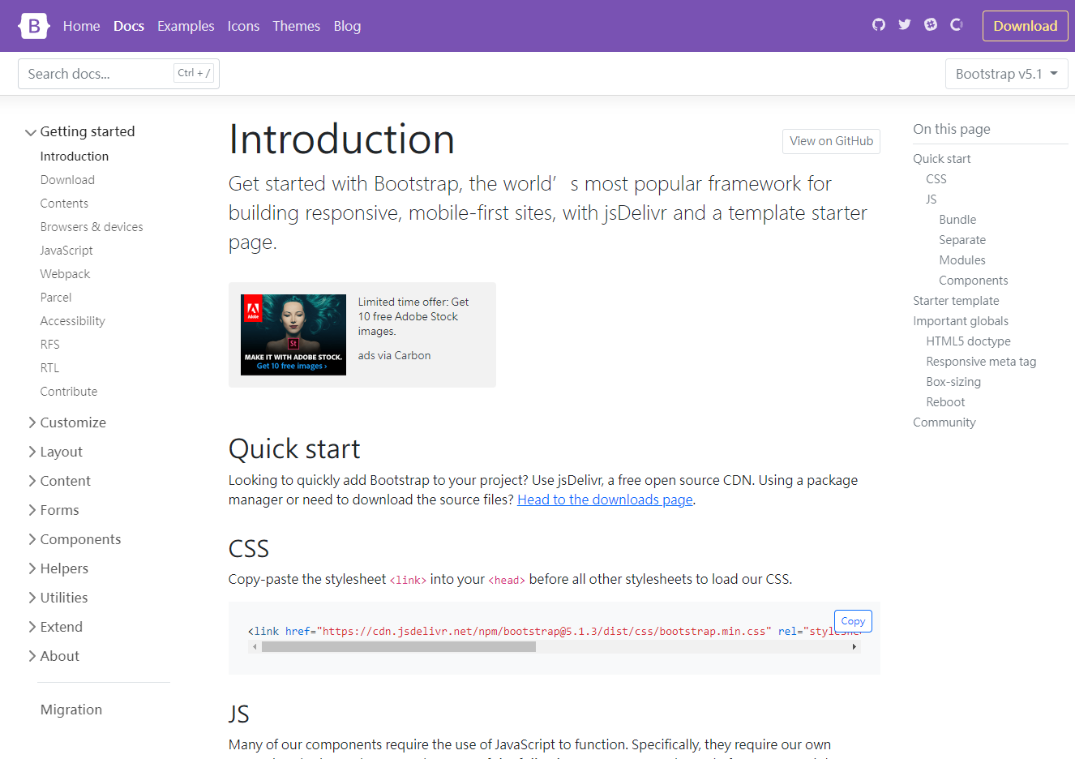
(一)
頁面繼承網站主頁實作
接下來我們來做master.html，
直接複製bootstrap5.1版本的starter template
貼到master.html中
bootstrap5.1連結

Slide 9
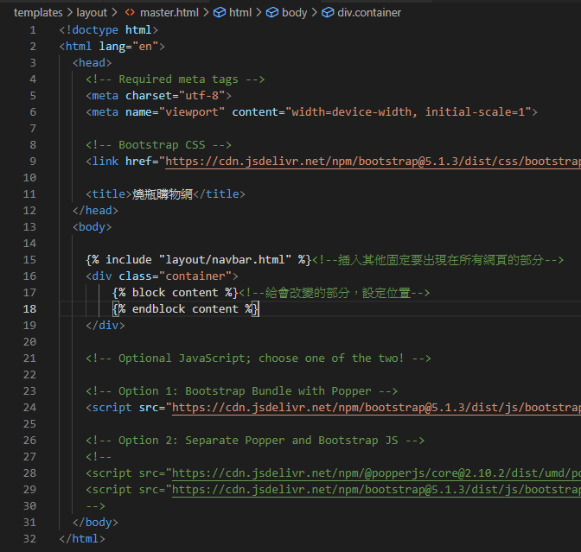
(一)
頁面繼承網站主頁實作
(將bootstrap starter template複製過來不會有15~19行)
所謂的頁面繼承，是為了避免
一直重複地在不同的網頁寫相同的code。
將網站中重複的部分(例如：網站最上面通常會有的導覽列)
分離出來，然後給會改變的地方留個位置。
如註解所寫，我們在這個位置
使用{% include “網頁路徑” %}插入網站導覽列navbar
如註解所寫，我們使用
{% block 取個名字 %}與{% endblock 取個名字 %}
設定我們動態內容的位置

Slide 10
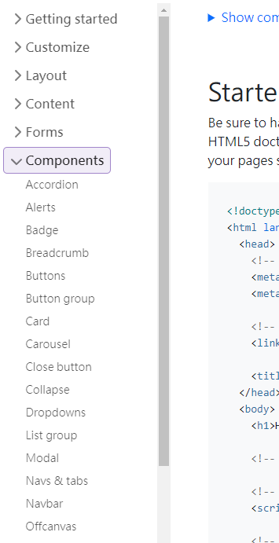
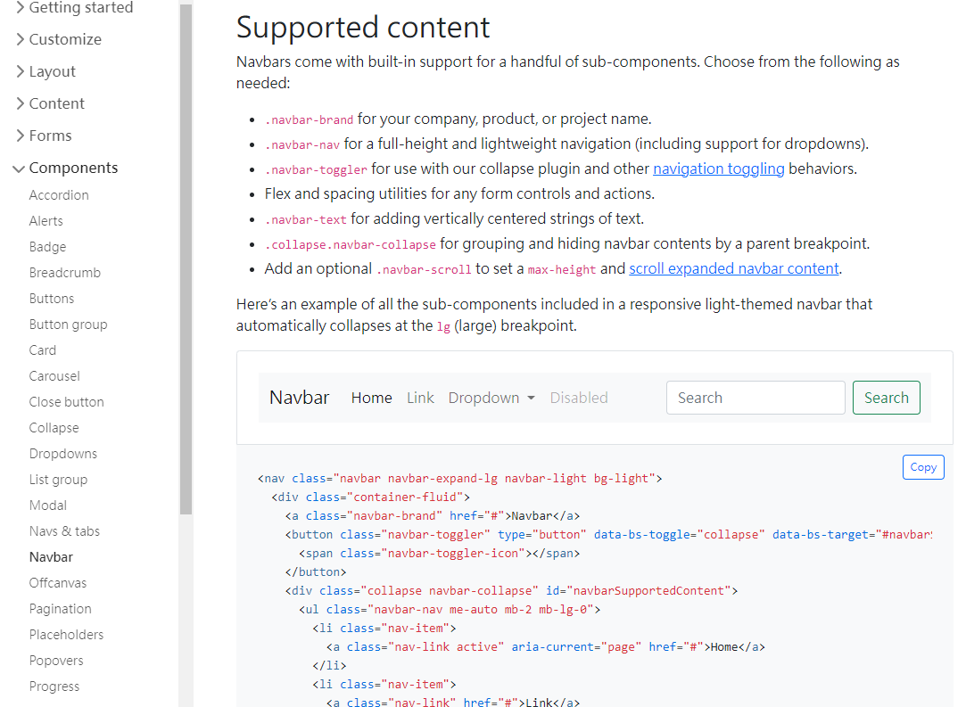
(一)
頁面繼承網站主頁實作
接下來製作網站導覽列navbar.html
按下複製貼在navbar.html
在Components底下找到navbar

Slide 11
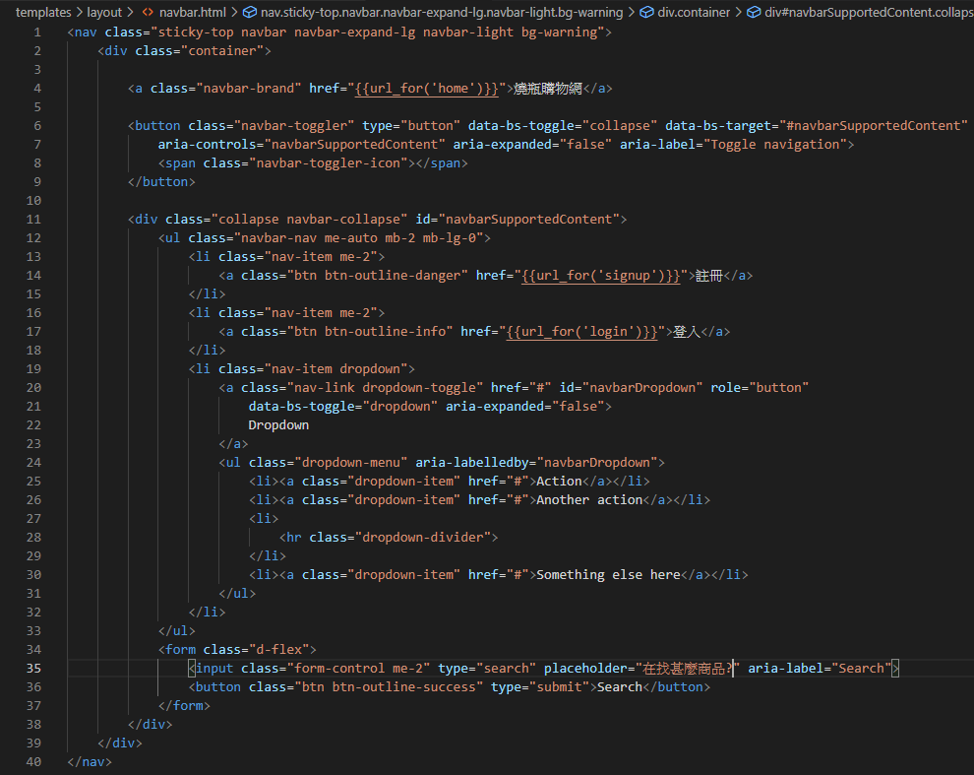

(一)
頁面繼承網站主頁實作
貼上後我們進行一些修改，紅框我在右邊依序說明
sticky-top用來使導覽列黏在網頁頂部
bg-warning將導覽列顏色設為橘色 (bootstrap顏色代號)
container-fluid改為container (container詳細說明)
{{url_for(‘route函數名’)}}
me-2意思是右邊界2單位 (bootstrap5邊界說明)
btn的部分原本是nav-link，被我改成btn (bootstrap按鈕)
以第4行的來說，代表按下「燒瓶購物網」
會連到server.py的home函式所代表的網址
dropdown這部分先不動，之後再改

Slide 12
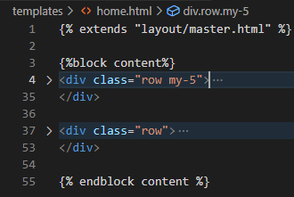
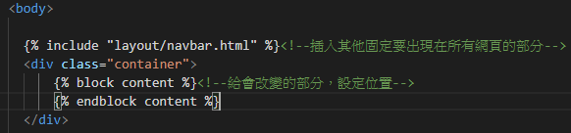
(一)
頁面繼承網站主頁實作
接下來要做我們的購物網站主頁home.html了
先將程式摺疊看一下全貌
{% extend “要繼承的網頁路徑” %}
在這之中寫的內容
就等於寫在master.html設定的位置上
master.html

Slide 13
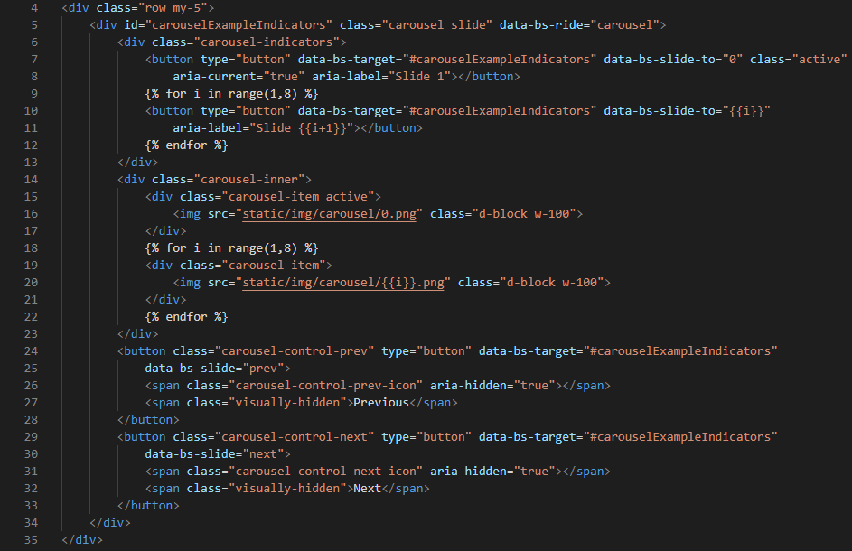
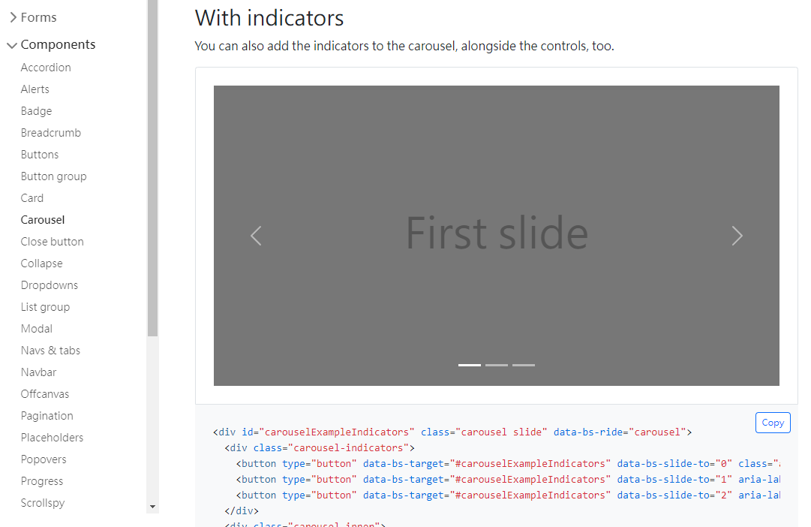
(一)
頁面繼承網站主頁實作
再來我們看home.html剛剛摺疊起來的程式上半部，
可以對比上一頁投影片看到4~35行，這段是bootstrap的圖片輪播
先到bootstrap5官網複製
注意紅框部分

Slide 14
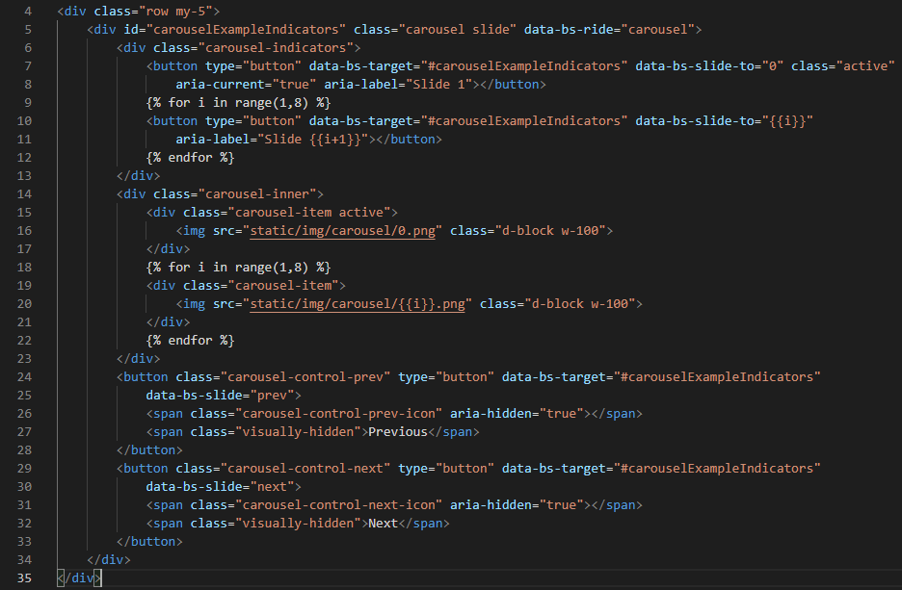
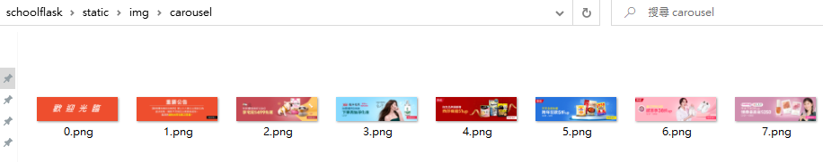
(一)
頁面繼承網站主頁實作
貼上後我們進行一些修改
加一個div包起來，row是一橫列，用於排版，my是上下邊界(bootstrap5邊界說明)
藍框部分可以看到最上面class寫著是indicators的部分。
注意有active的代表啟用，網頁一開始先顯示這張。
除了有active的以外，剩下的我們可以改成用for迴圈
的方式減少程式碼。
因為我有8張圖片，扣掉active的1張，剩下7張
所以用for i in range(1,8)。
綠框部分可以看到最上面class寫著是inner的部分。
一樣除了第一個有active的以外我們改用for迴圈的方式
圖片我們放在static/img/carousel路徑中，並以編號命名

Slide 15
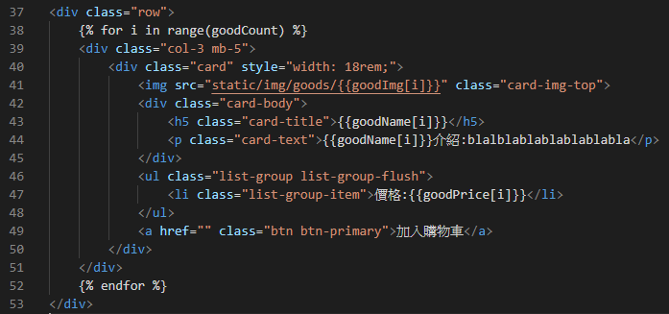
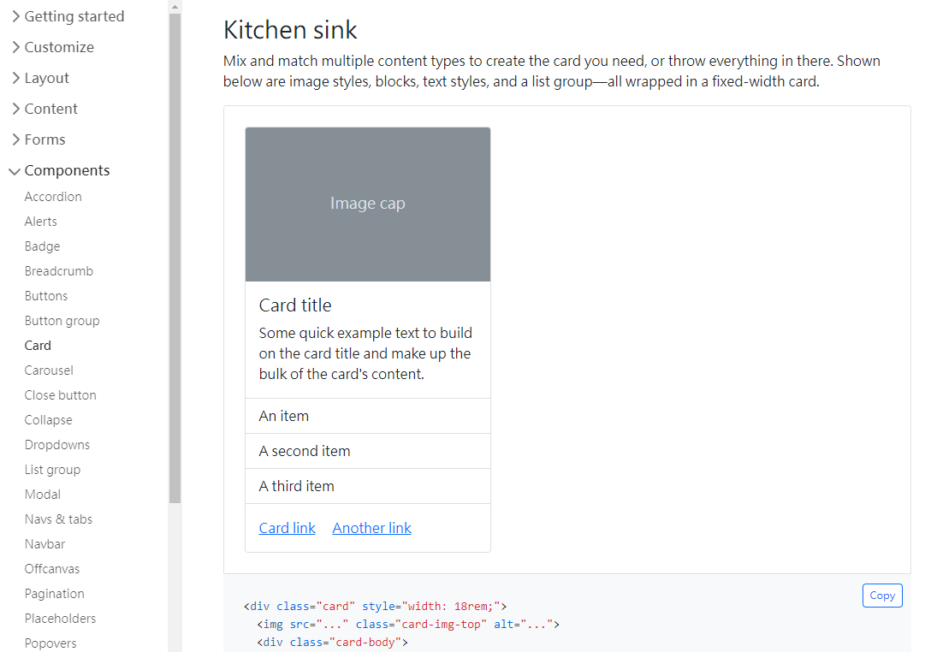
(一)
頁面繼承網站主頁實作
再來我們看home.html摺疊起來的程式下半部，37~53行，是使用bootstrap的卡片來陳列商品
先到bootstrap5官網複製
注意紅框部分

Slide 16
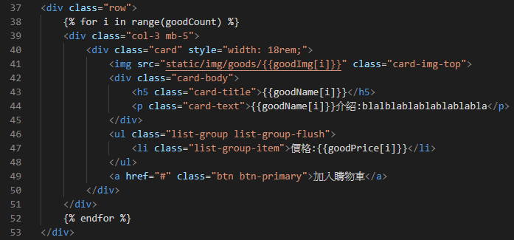
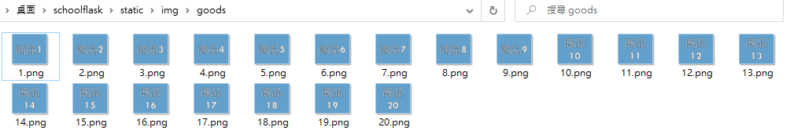
(一)
頁面繼承網站主頁實作
貼上後我們進行一些修改
加一個div class=row包起來
利用迴圈重複建立被包起來的片段，goodCount是後端傳來的變數，等下會說明後端部分
Class col要在row內，這是bootstrap的grid排版寫法
圖片我們放在static/img/goods路徑中
商品介紹內容也可以利用資料庫來達成個別化
goodImg,goodName,goodPrice
這三個變數都是後端server.py將資料庫中的值取出
後傳給前端home.html的
goodCount則是在後端計算好的，資料庫中的商品數量
做一個加入購物車的按鈕超連結
連結的部分之後再改

Slide 17
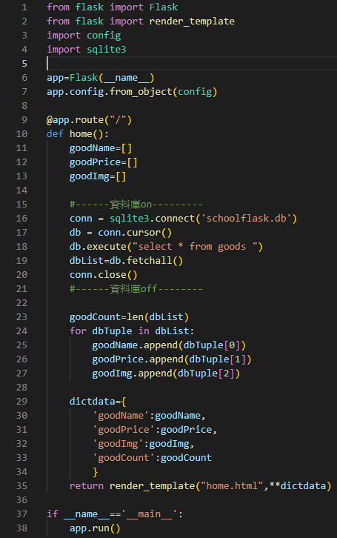
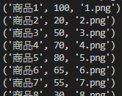
(一)
頁面繼承網站主頁實作
後端server.py
先import sqlite3套件
建立陣列用來存放資料庫取出的值
連結資料庫與建立cursor物件，
連結的資料庫檔案必須與此檔(server.py)在相同目錄下，
不然會新增一個資料庫檔案
select *欄位 from goods資料表 ( * 表示全部欄位)
db.fetchall()取得的值會是清單包元組包資料庫內容，值取出後存入dbList
print(dbList)：
關閉資料庫
計算資料庫商品數
將每一筆商品的名稱、價格、圖片檔名，分別存入陣列中
print(dbTuple)：
將變數傳送至前端網頁

Slide 18

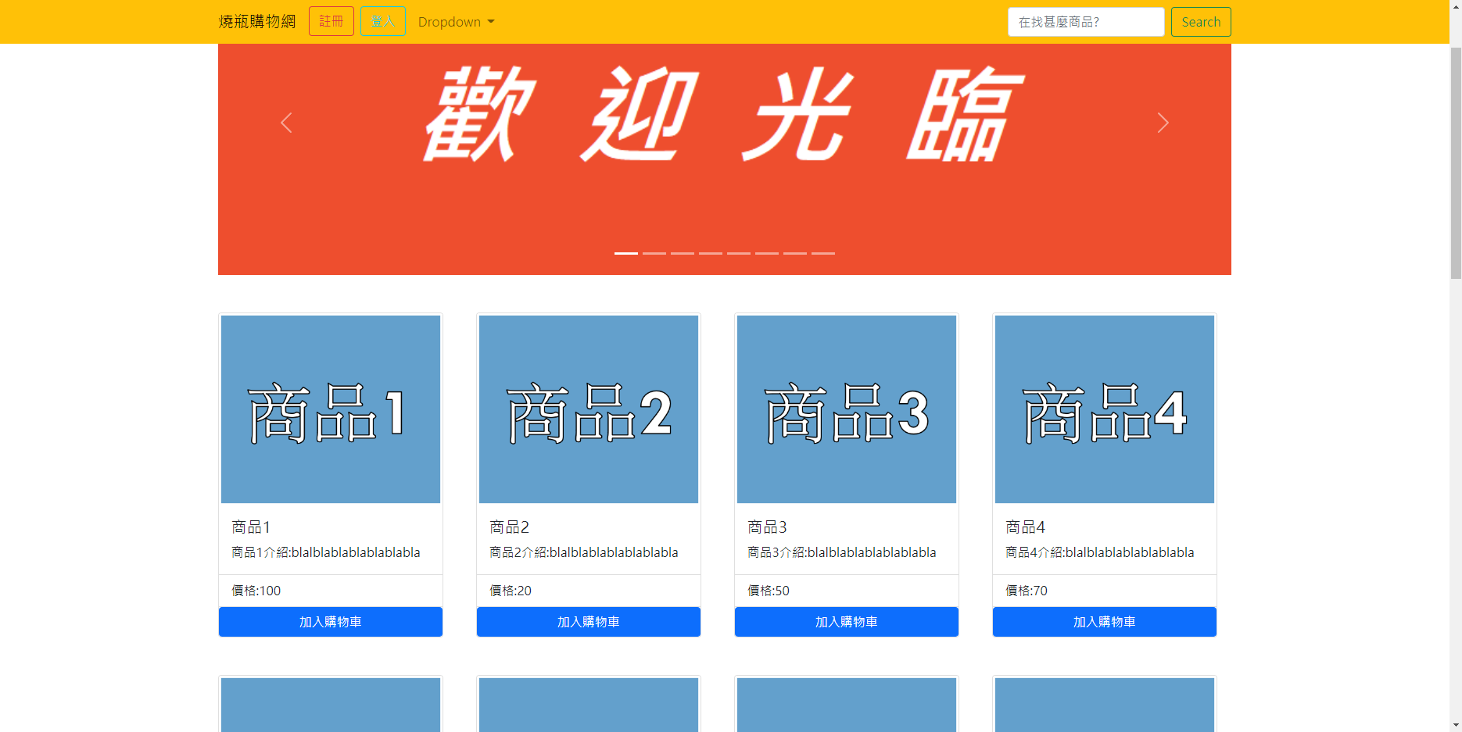
(一)
頁面繼承網站主頁實作
執行server.py後開啟網址
執行畫面

Slide 19
(二)
註冊頁面實作

Slide 20
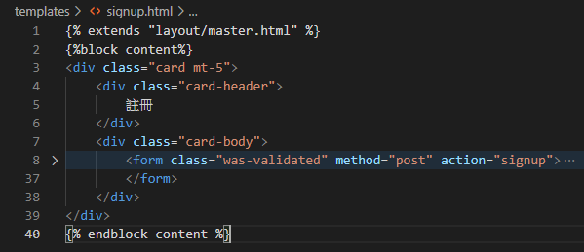
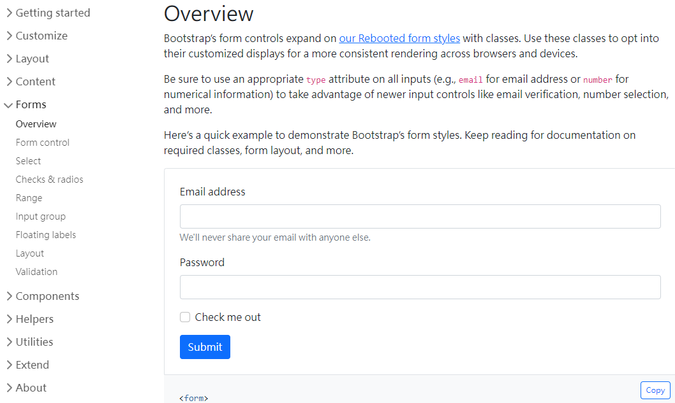
(二 )
註冊頁面實作
先來做前端的signup.html先將程式摺疊看一下全貌
前面講過的頁面繼承
這部分是Bootstrap card，
我們分為card-header與card-body，
在card-body中我們放的是form，
先將圖片的程式碼除了折疊的8~37行以外打好。
再來摺疊的部分我們從
bootstrap官網複製form模板來修改

Slide 21
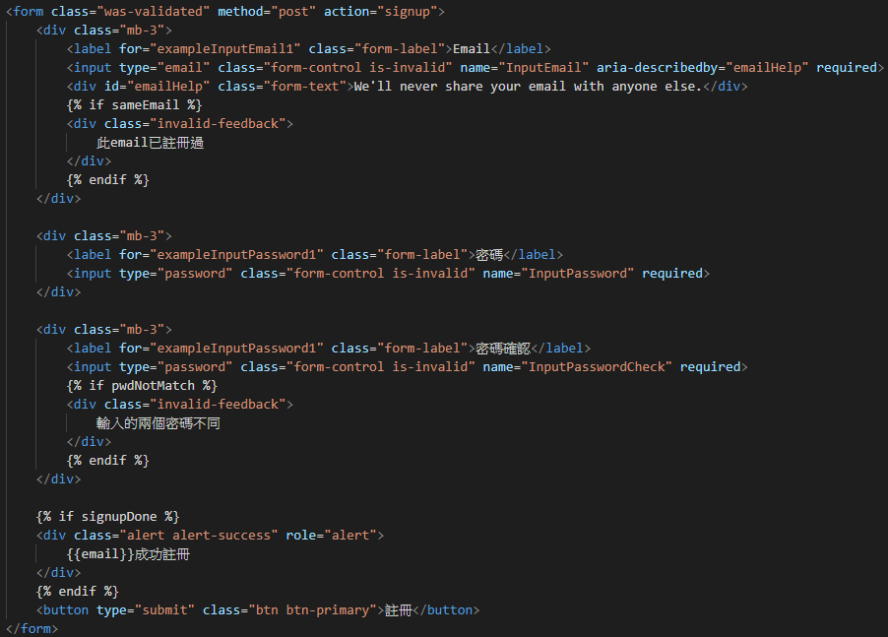



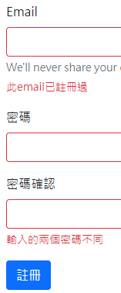
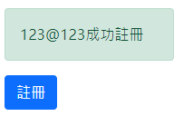
(二 )
註冊頁面實作
將剛剛摺疊的程式展開(後來有新增一點程式碼所以行數不會與上一頁同為8~37行)，這是修改過後的bootstrap form模板
這邊只挑沒講過的地方做說明，基本教學ppt有講的也不會重複講
紅框部分是為了給予使用者提示，如下圖：
紅框中的required意思是將該輸入框設為必填，
而由於上圖中的輸入框type=“email”，
因此除了會檢查其中是否有值以外，
還會檢查是否符合email格式。(bootstrap官方說明範例)
綠框部分就是在變數為True的時候才會顯示的內容，
要配合後端程式，執行效果如下圖：

Slide 22
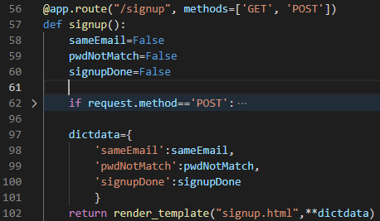

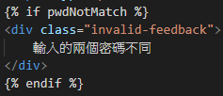

(二 )
註冊頁面實作
開始寫後端server.py的部分，因為程式碼太長了照慣例先摺疊一下
import request
設三個布林變數
使用者輸入的email是否已在資料庫中
密碼與密碼確認欄位是否不符合
註冊是否成功
使用者提交表單後會執行此處，下一頁展開講解
使用者剛進入註冊頁面時，
後端伺服器會依照此處程式碼回傳網頁與變數給前端
由於此處回傳的變數值都是False
因此前端if中的內容不會顯示在網頁上

Slide 23
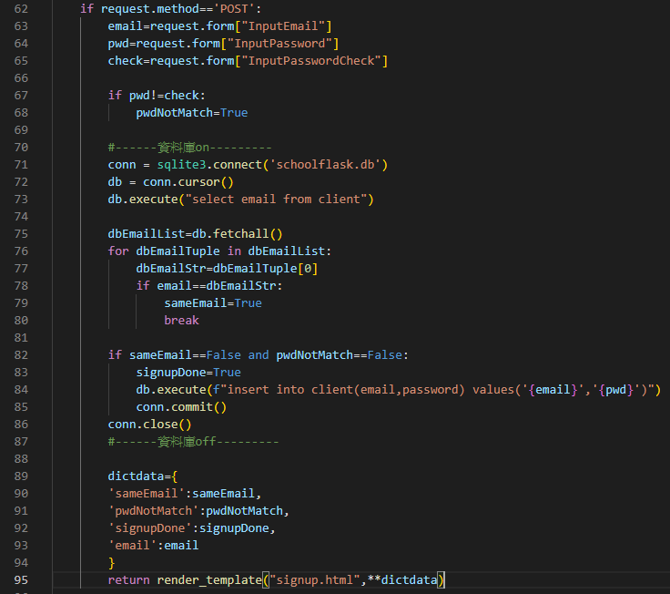


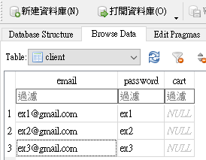
(二 )
註冊頁面實作
用前端<input>標籤中的name屬性取得使用者輸入的值，分別存入變數中
上一頁摺疊處展開
select email欄位 from client資料表
如果在資料庫中找到使用者在前端輸入的email，sameEmail=True
print(dbEmailList)
print(dbEmailTuple)
print(dbEmailStr)
insert into client資料表(email欄位,password欄位) values(依序放入值)
括號中開頭的 f 是python3.7後才有的字串格式化方式
更新資料庫，更新後才可以從資料庫工具看到新的資料寫入
切換到Browse Data頁面
並按下刷新按鈕
就能看到使用者在註冊頁面
註冊的帳號跟密碼了

Slide 24
(三)
登入登出實作

Slide 25
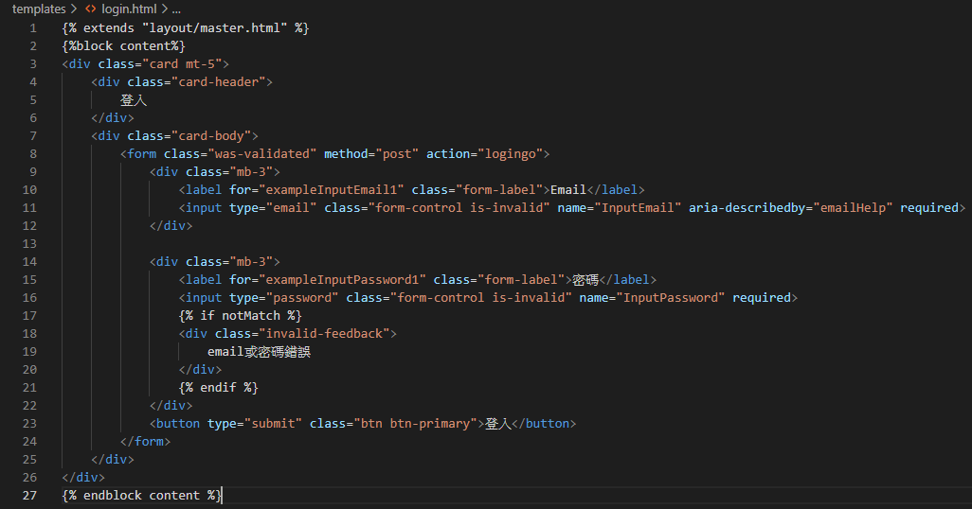
(三 )
登入登出實作
先做最簡單的前端表單login.html，可以直接拿剛剛的signup.html來改

Slide 26

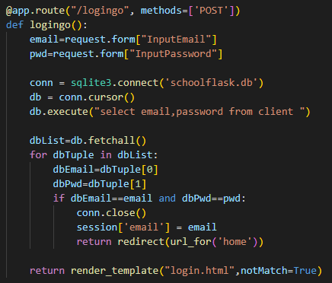
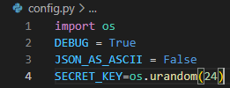
(三 )
登入登出實作
後端server.py，登入route分兩個
一個只回傳登入畫面
一個是按下登入按鈕後才執行
登入成功就將登入的使用者email存在session中
使用session與redirect(重新導向)要先import
由於flask中的session需要加密，因此要先在config.py設定如下
(Flask session教學)
os.urandom(size)用於生成適合加密使用的大小隨機字節的字符
size是字符串隨機字節的大小

Slide 27
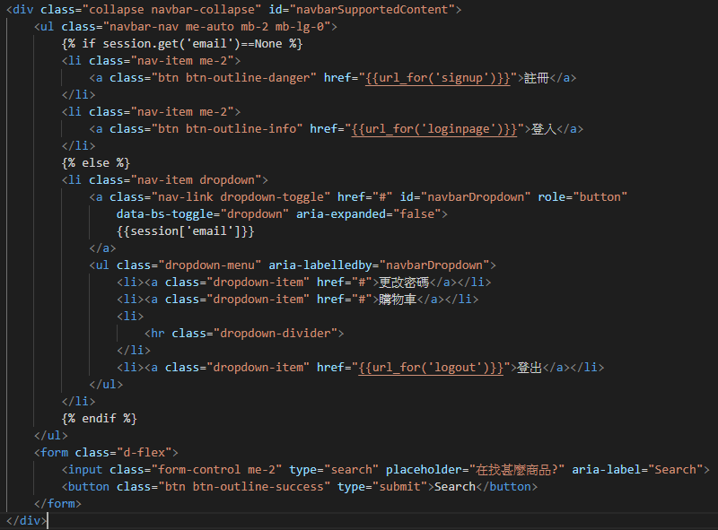
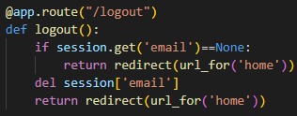
(三 )
登入登出實作
再來修改navbar.html
要達成未登入狀態顯示註冊與登入按鈕
登入後顯示登入者email與下拉選單
判斷session如果不存在，代表未登入
登入後顯示登入者email，也可以寫成
如果未登入，重導向至首頁
(防止使用者自行輸入登出網址出現錯誤)
登出的server.py
刪除session

Slide 28
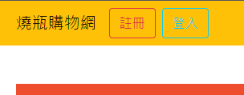
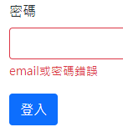
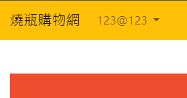
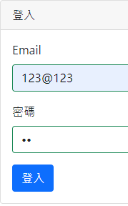
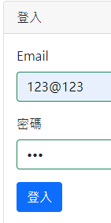
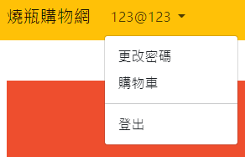
(三 )
登入登出實作
執行畫面
登入成功，註冊登入按鈕變為顯示登入者email的dropdown選單
故意輸入錯誤密碼
登出後，dropdown選單變回註冊登入按鈕

Slide 29
(四)
更改密碼實作

Slide 30
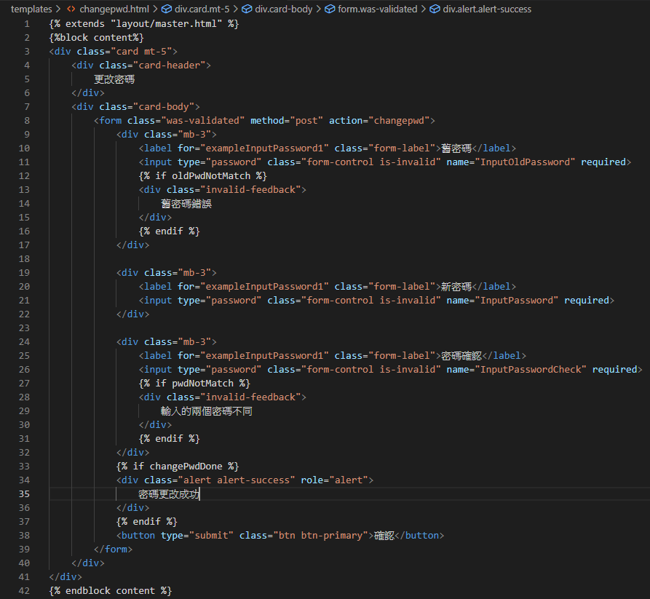
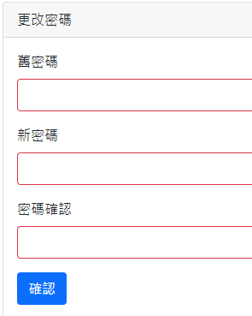
(四 )
更改密碼實作
前端changepwd.html，要做3個輸入框，舊密碼、新密碼與密碼確認
拿前面的檔案改一改做出這樣的表單。
注意還有做錯誤提示

Slide 31
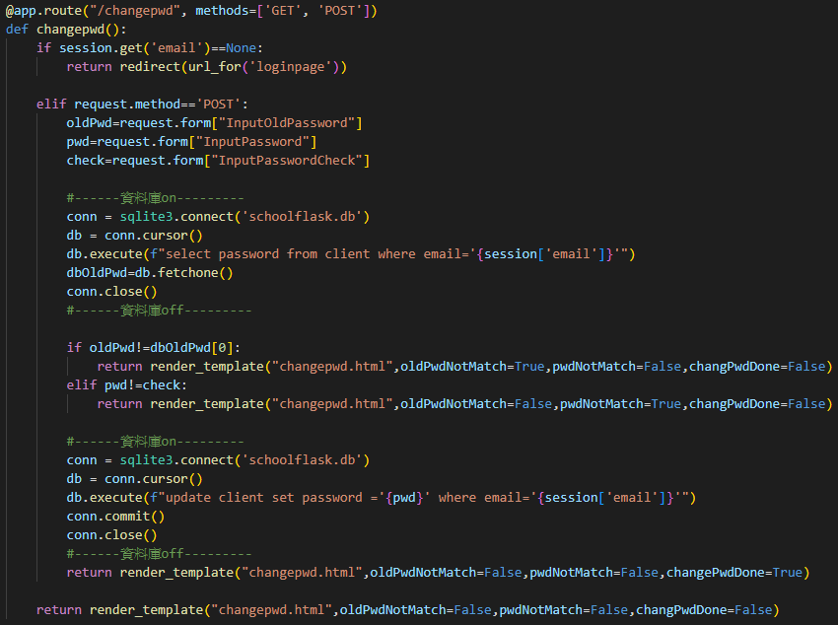
(四 )
更改密碼實作
後端server.py，這次傳送變數給前端時，我刻意沒有用字典的方式
如果未登入，重導向至登入頁面
(防止使用者在未登入的情況下直接輸入網址到更改密碼頁面然後出現錯誤)
使用where篩選出client資料表中目前登入者的舊密碼
取出篩選的資料存入變數中，
變數內容會是元組包字串，
如果使用者的舊密碼是123，值就會是
一確定舊密碼錯誤就直接return頁面，
不管新密碼與密碼確認。
這次變數採直接加在render_template末端的方式
若舊密碼正確，但新密碼與密碼確認不同
若程式來到這裡，沒有被上面的考驗return掉的話，
就代表可以將資料庫的舊密碼改為新密碼了
update client資料表 set password欄位 = 新值 where 條件
密碼修改成功
非POST方法時的return：
就是開啟更改密碼頁面，但尚未按下確認按鈕時

Slide 32
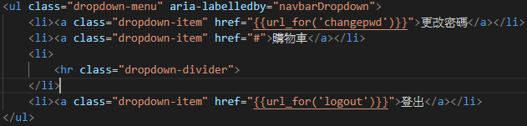






(四 )
更改密碼實作
navbar.html做了點小修改，把更改密碼的連結加上去
執行結果 不同情況演示

Slide 33
(五)
購物車實作

Slide 34




(五 )
購物車實作
先在路徑static/js新增alert.js，然後寫一個display_alert
然後在master.html的<head>中導入alert.js檔
home.html加入會根據是否登入而有不同alert內文的「加入購物車」按鈕
這裡的url_for在後面多了name=goodName[i]
是因為我在後端cartAdd有要求須在網址後傳值
home.html在產生商品時將每個商品的
「加入購物車」按鈕的連結後都加上了該商品名稱

Slide 35

(五 )
購物車實作
再來是「加入購物車」按鈕的後端功能實現(server.py)
就是此處要求須在網址後傳送值，並將前端傳來的商品名稱取名為name
函數也要將值傳入
如果是為登入的狀態按下「加入購物車」，會在前端alert完之後，進到後端的此處，重新導向至登入頁面
將資料庫中的cart購物車資料取出並存在dbOldCart中
如果取出的購物車資料沒有東西，
就將newCart設為前端用網址傳進來的name(商品名稱)；
反之，如果原本購物車就有東西，
就將newCart設為舊購物車的東西+”,”+name
把newCart更新入資料庫
購物車在資料庫中會長這樣
每次按下「加入購物車」，就會把該商品名稱加在最後，
且用逗號分隔
最後再重導向回首頁

Slide 36


(五 )
購物車實作
剛剛完成了「加入購物車」再來要做cart.html，讓使用者能查看他自己的購物車
執行結果
到時候後端傳來的cartGoodDetialList會長這樣：
所以
cartGoodDeatial[0]會是商品名稱
cartGoodDeatial[1]會是商品價格
cartGoodDeatial[2]會是商品圖片檔名

Slide 37


(五 )
購物車實作
購物車頁面server.py實作
建立一個陣列準備存放資料庫取出的各商品資訊
先取出使用者購物車內容，並存至dbCart
將取出的購物車字串用逗號為斷點變成陣列，然後排序，為了將相同商品排在一起
print(dbCartSplit)：
遍歷dbCartSplit中的每個商品名稱，
每個商品名稱都拿去查詢goods資料表中，每個商品的商品資訊
將取得的商品資訊存入dbCatGoodDetial，
後再將dbCatGoodDetial存入我們一開始準備的cartGoodDetialList
print(dbCartGoodDetial)：
print(cartGoodDetialList)：

Slide 38

(五 )
購物車實作
再來要做「自購物車刪除」的按鈕功能實現(server.py)
先取出使用者購物車內容，並存至dbOldCart
將dbOldCart用逗號分割成陣列，
後移除一個商品名稱為name值的，
再將移除好的陣列用逗號分隔回字串newCart
將newCart更新入資料庫
最後再重導向回購物車頁面

Slide 39
(六)
商品搜尋實作

Slide 40

(六)
商品搜尋實作
search.html用來顯示搜尋結果，跟hom.html下半部一樣都是要陳列商品，
可以從home.html複製過來微改一下

Slide 41

(六 )
商品搜尋實作-POST
搜尋功能的後端部分(server.py)，也與home的後端大致相同
因為搜尋框那邊是用form method=post所以這邊用POST方法
navbar.py
從前端取得搜尋框的值取名keyword
like ‘%關鍵字%’，這段是搜尋功能的核心(SQLite Like 子句)
%代表0個、1個或多個字符
_代表1個字符
因此%關鍵字%代表任何有包含關鍵字的內容都會被篩選出來

Slide 42


(六 )
商品搜尋實作-GET
常常看到市面上網站的搜尋頁面在按下搜尋後網址列會出現類似這樣的東西
server.py
刪掉method=[‘POST’]，變回預設的get
navbar.py
紅框部分改完就是get方法的搜尋了
搜尋「1」之後
網址後面就會出現 ?name=搜尋值

Slide 43




(六 )
商品搜尋實作
執行結果

